Slide 1
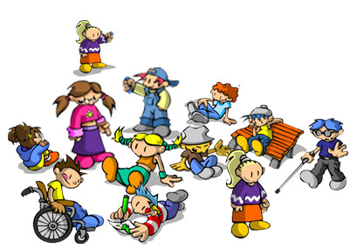
PROYECTO TRANSVERSAL DE INCLUSIÓN
INSTITUCIÓN EDUCATIVA NORMAL SUPERIOR SANTIAGO DE CALI PROGRAMA DE FORMACIÓN COMPLEMENTARIA ÁREA DE PEDAGOGÍA SANTIAGO DE CALI, SEPTIEMBRE 26 DE 2013

Slide 2
¡UN MUNDO DE INCLUSIÓN, UN DESAFÌO POR CONQUISTAR!

Slide 3




INSTITUTO PARA NIÑOS CIEGOS Y SORDOS DEL VALLE DEL CAUCA

Slide 4

INTEGRANTES:
YERLY YOHANNA BURBANO
GUSTAVO ADOLFO PAME
ALEJANDRO PINZÓN
KELLY JOHANA ZÚÑIGA

Slide 5
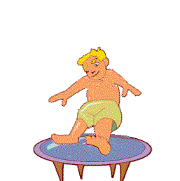
DESCRIPCIÓN SITUACIÓN PROBLÉMICA
El diagnóstico de este proyecto se basa en los procesos de enseñanza realizados en el Inst. para niños ciegos y sordos del valle del cauca, atendiendo poblaciones con discapacidad visual y auditiva, mejorando sus condiciones de vida a través de la rehabilitación, siendo el puente de estos niños hacia las escuelas regulares, ejecutando una labor con niños oyentes y videntes en las aulas, recibiendo las mismas generalidades para su aprendizaje.

Slide 6
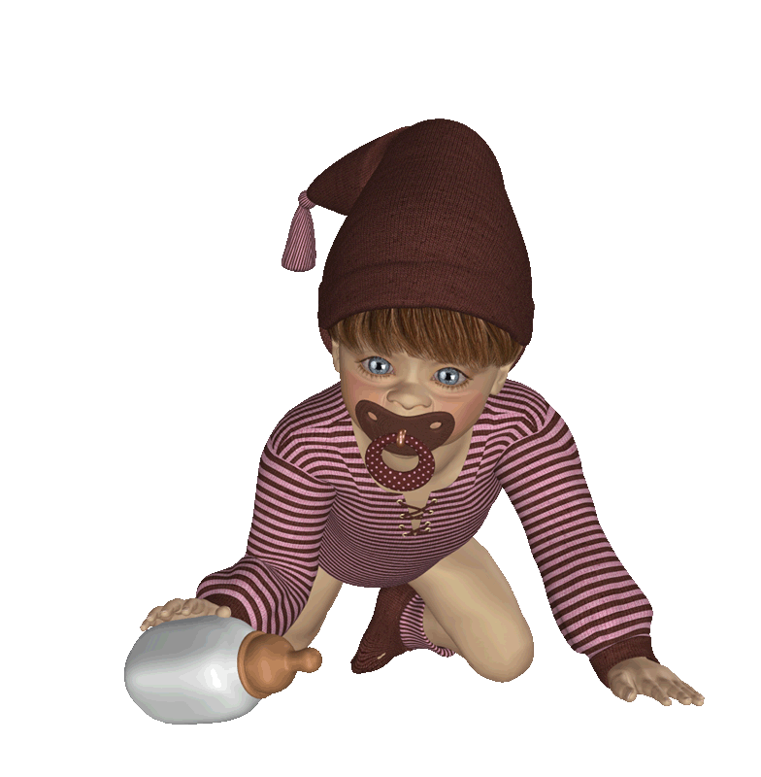
DESCRIPCIÓN DE LA SITUACIÓN PROBLÉMICA
Visualizamos factores que no generan el impacto esperado, es decir los niños regulares están siendo incluidos en los procesos formativos del instituto, alrededor de un 5 %; todo esto conlleva a una reflexión sobre la aplicación de estrategias pedagógicas , dentro del aula identificando aspectos como actitudes del niño regular retraídas, comportamientos similares a los niños sordos y ciegos, un lenguaje condicionado al avance de los demás, dificultades para atender una voz, en un diferente tono al usual, imitación de señas traduciendo los gestos de las situaciones que les rodea.

Slide 7
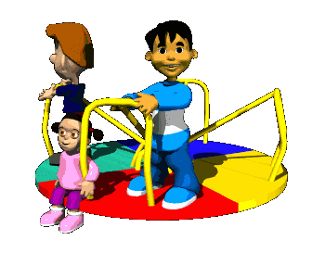
PREGUNTA PROBLÉMICA
¿Cómo fortalecer el proceso de inclusión de niños regulares a través de estrategias generadas por el maestro en las aulas de clase en el instituto para niños ciegos y sordos del valle del cauca?

Slide 8

ANTECEDENTES
El instituto para niños ciegos y sordos del valle del cauca, desarrolla un programa de rehabilitación, que consiste en lograr que niños con discapacidades visuales y auditivas puedan mejorar su calidad de vida, a través del progreso de acciones 100% oralistas, con el fin de perfeccionar su lenguaje comunicativo, adecuan diferentes actividades para la enseñanza de las áreas fundamentales desde pre escolar a tercero de primaria que permiten al estudiante analizar, pensar y crear por sí solo, son estudiantes con necesidades educativas específicas con un proceso educativo integral y formativo.

Slide 9

ANTECEDENTES
Para el ingreso al instituto los niños son valorados con anterioridad por los siguientes especialistas: un pedagogo, psicólogo, neurolingüística, oftalmólogo, fonoaudiólogo, otorrinolaringólogo, trabajador social y un pediatra, los cuales los evalúan según criterios de su especialidad, con el objetivo de ver sus fortalezas y debilidades para incorporarlos al campo educativo. Otros agentes importantes para lograr la finalidad de este proceso son los maestros y directivos capacitados, y el acompañamiento total de la familia.

Slide 10

JUSTIFICACIÓN
Nos dirigimos a la construcción de nuevas formas de hacer pedagogía. Con el objetivo de ofrecer estrategias que permitan la formación integral de alumnos regulares dentro del instituto para niños ciegos y sordos del valle del cauca, así como la adquisición y consolidación de los conocimientos, las capacidades y los valores que son necesarios para aprender, La meta es educar para la vida y brindar una enseñanza inclusiva donde todos los alumnos reciban la atención con calidad y equidad.

Slide 11

JUSTIFICACIÓN
Generando un espacio donde se fomenten nuevas formas de interrelación y respeto que habrán la posibilidad de tomar decisiones claves con respecto a los programas curriculares que los estudiantes requieren para alcanzar los objetivos que platea el Sistema Educativo.
Muchas de estas necesidades educativas puedes ser resueltas con los recursos que tienen la institución; otras en cambios pueden considerarse especiales.
Es allí donde entra en escena nuestra propuesta que involucra a su vez no solo al estudiante sino al maestro, la familia y la comunidad, permitiéndole el desarrollo de sus habilidades y su potencial, de manera que pueda construir el conocimiento, respetando su ritmo individual de aprendizaje y permitiéndole avanzar en el proceso educativo con la mayor fluidez posible.

Slide 12
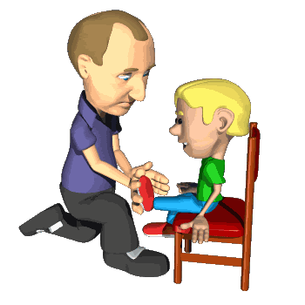
OBJETIVO GENERAL
Formular estrategias de inclusión que el maestro pueda implementar a niños regulares, y con discapacidad visual y auditiva, coherente con el proceso de enseñanza desarrollado en el instituto para niños ciegos y sordos del Valle del Cauca.

Slide 13
OBJETIVOS ESPECÍFICOS
Realizar una cartilla con diferentes estrategias, que sirva como guía para los maestros a la hora de intervenir en el aula.
Crear un sitio web que contenga información y actividades que ayuden a optimizar la implementación de las TIC en las aulas.
Socializar nuestra propuesta a todos los docentes y directivos del instituto en una reunión académica.

Slide 14

MARCO DE REFERENCIA
MARCO CONTEXTUAL
El Instituto Para Niños Ciegos y Sordos del Valle del Cauca, ubicado en la Calle 5 B 2 No. 37 A – 50, estrato 5 comuna 19 del barrio San Fernando viejo fundado por Luisita Sánchez de Hurtado, El 29 de julio de 1942 por Resolución Ejecutiva No 078 del Ministerio de Gobierno, creo el Instituto como una entidad de utilidad común, sin ánimo de lucro, para rehabilitar niños ciegos o sordos y favorecer especialmente a los más pobres.
En sus 72 años de historia, el Instituto ha rehabilitado a 3.075 niños y niñas atiende los niveles desde pre- escolar hasta tercero de primaria y pre-vocacional.

Slide 15

MARCO CONCEPTUAL
La Educación inclusiva implica que todos aprendan juntos independientemente de su origen, sus condiciones personales, sociales o culturales. En la escuela inclusiva todos los alumnos se benefician de una enseñanza adaptada a sus condiciones y no sólo, a los que presentan necesidades educativas específicas, logrando un aprendizaje significativo, relacionando los contenidos con lo que el alumno ya sabe, de esta manera las competencias adquiridas reflejan "una manera de ser", como resultado de lo que se sabe y de lo que se sabe hacer.
Por lo tanto debe diseñarse, elaborarse y desarrollarse un currículo significativo. Definiéndose como estrategias pedagógicas pensadas y desarrolladas en el salón de clase, así como las formas de entender y efectuar la evaluación.

Slide 16
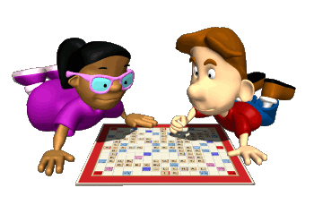
MARCO CONCEPTUAL
Permitiendo a su vez un desarrollo cognoscitivo, habilidades y disposiciones de los niños que ayudan a pensar y entender el mundo que les rodea. Apoyados en los conocimientos previos que posee el individuo y que le permiten aprender de un modo significativo, estableciendo puentes cognitivos entre éstos y la nueva información sin dejar a un lado, la retroalimentación que proporciona la reflexión sobre los puntos fuertes y débiles de una persona, resultado de un diagnóstico individualizado partiendo desde la diversidad que en el contexto educativo se entiende como variedad de ideas, experiencias y aptitudes previas, estilos de aprendizaje, y ritmos de trabajo.

Slide 17
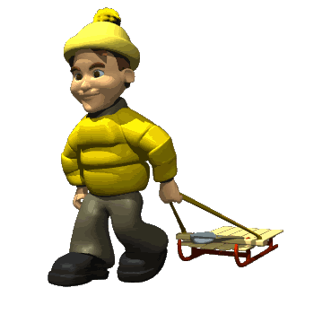
MARCO TEÓRICO
Los maestros deben saber, lo que deben hacer, en el proceso de la enseñanza y el aprendizaje, para una educación que tenga énfasis en lograr la igualdad, la transformación y la inclusión de todos los individuos interesándose en todos los grupos sociales especialmente en los que son propensos a ser discriminados o no incluidos por ejemplo Lewin “señala que las minorías son a su vez, minorías discriminadas o susceptibles de serlo en contextos de restructuración o de orientación de acción social”.

Slide 18
MARCO TEÓRICO
Al igual que Schuts quien expresa claramente la Necesidad de inclusión; es decir, la necesidad que experimenta el nuevo miembro de un grupo, de sentirse aceptado e integrado al grupo al que se suma. En coherencia con lo anterior y Gilles Ferry se interesa sobre todo en el estudio y la experimentación de la relación pedagógica; se cuestiona sobre el rol del maestro, el cual, en su concepto, debe ser de nuevo estructurado para satisfacer las exigencias que demanda la sociedad actual al sistema educativo.

Slide 19
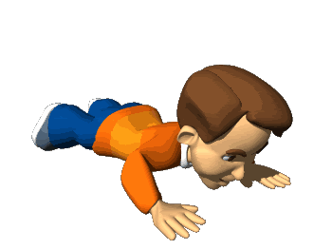
MARCO LEGAL
La Educación Inclusiva se fundamenta en las directrices que recogen las diferentes legislaciones, encuentros y/o congresos internacionales que, sobre temas educativos y de derechos humanos se han celebrado desde 1948.
En la Declaración Universal de los Derechos Humanos (1948, art.1), se defiende que "Todos los seres humanos nacen libres e iguales en dignidad y en derechos".
La Convención sobre los Derechos de la Infancia (1989, art. 23.1) señala la obligación y el compromiso de los Estados con la calidad de vida de los niños y niñas con discapacidad y regulares.
También en la Convención sobre los Derechos de la Infancia (1989. art. 23.3), se establece el compromiso y la obligación de los Estados en la educación. "En atención a las necesidades especiales del niño.

Slide 20

MARCO LEGAL
En las conclusiones de la Conferencia Mundial sobre Educación para todos (Tailandia, 1990) se lee que "existe un compromiso internacional para satisfacer las necesidades básicas de aprendizaje de todos los individuos. Y a universalizar el acceso y promover la equidad".
La Conferencia Mundial sobre necesidades educativas especiales (Salamanca, 1994) proclama que todos los niños de ambos sexos tienen un derecho fundamental a la educación, y debe dárseles la oportunidad de alcanzar y mantener un nivel aceptable de conocimientos, cada niño tiene características, intereses, capacidades y necesidades de aprendizaje que le son propios.
El Informe de la UNESCO sobre la Educación para el siglo XXI (1996), "La Educación Inclusiva implica que todos los niños y niñas de una determinada comunidad aprendan juntos independiente de sus condiciones personales, sociales o culturales, incluso aquellos que presentan discapacidad" (UNICEF, UNESCO)

Slide 21
PLAN DE ACCIÓN
TIEMPO | ACTIVIDAD | OBJETIVO | RESPONSABLES | RECURSOS
Octubre 12 de 2013 | Realización del producto final ( cartilla guía para los maestros del instituto) | Dar a conocer a los maestros diferentes maneras para la creación de estrategias de inclusión para el trabajo con los niños regulares dentro del instituto para niños ciegos y sordos del valle del cauca. | Johanna Burbano. Gustavo Pame. Alejandro Pinzón. Kelly J. Zúñiga. | Instrumentos de dibujo: Lápiz Borrador Pintura: Pinceles Vinilos Impresiones
Octubre 14 de 2013 | Realización de la página web | Desarrollar un sitio web con información buscando potenciar el manejo de las TIC por parte de los maestros del instituto. | Johanna Burbano. Gustavo Pame. | Computadores Internet
Noviembre 5 de | Reunión académica en el instituto. | Presentar la propuesta de nuestro trabajo y la página interactiva a los docentes y directivos del instituto. | Johanna Burbano. Gustavo Pame. Alejandro Pinzón. Kelly J. Zúñiga. | Video Beam Computador Auditorio

Slide 22

PRESUPUESTO
Cartilla | Cartulina | $8.000
 | Foamy | $3.000
 | Vinilos | $8.000
 | marcadores | $6.000
 | Impresiones | $9.000
Transporte |  | $30.000
Reunión académica | folletos | $15.000

Slide 23
BIBLIOGRAFÍA
WEBGRAFÍA
http://www.educacionprohibida.com/investigacion/pedagogias-y-metodos/
http://www.ts.ucr.ac.cr/binarios/docente/pd-000058.pdf Ferry, Gilles (1972). La practique du travail en groupe. Editorial DUNOP. París, Francia. Lewin, Kurt (1973).
Dinámica de la Personalidad. Editorial Morata. 2 da Edición. (Título Original: Adynamic theori of personality). Madrid, España.www.ts.ucr.ac.cr 61
http://educnet.wordpress.com/2010/06/04/teorias-pedagogicas/
http://fcecoordinacioneducacion.files.wordpress.com/2011/05/teorias-de-la-
educacion.pdf http://www.pedagogica.edu.co/
http://docencia.udea.edu.co/educacion/lectura_escritura/estrategias.html
http://www.mineducacion.gov.co/1621/article-241887.html
http://aprendeenlinea.udea.edu.co/revistas/index.php/revistaeyp/issue/archive
http://www.slideshare.net/mayrarmr/la-investigacin-pedaggica-1283673 http://
Propuestas Pedagógicas
www.actiweb.esEs un espacio para mostrar y ofrecer las diferentes propuestas de orientación, actualización y capacitación de carácter pedagógica, a partir de la lectura, para comunidades, gremios, entidades y personas.

Slide 24



